Slide 1
УДОВЛЕТВОРЕНОСТЬ ЖИТЕЛЕЙ СПАЛЬНЫХ РАЙОНОВ МОСКВЫ УСЛУГАМИ УПРАВЛЕНИЯ МНОГОКВАРТИРНЫМ ДОМОМ И ОТНОШЕНИЕ К СВОЕЙ УПРАВЛЯЮЩЕЙ ОРГАНИЗАЦИИ
Никита Чулочников,
к.социол.н.
Руководитель отдела маркетингового анализа и планирования УК Клевер Эстейт
Всероссийский жилищный конгресс:
октябрь 2014,
Санкт-Петербург .
УК Clever Estate

Slide 2
Инструментарий исследования
Электроснабжение
Теплоснабжение
Метод исследования:
поквартирный опрос жителей многоквартирных домов Западного и Северо-Восточного административных округов г. Москвы методом личного интервью (face-to-face).
Период опроса - май 2014 г.
Выборка - 47 домов,
Всего опрошено 759 совершеннолетних жителей-собственников квартир
Доля граждан, проживающих по договорам социального найма, на условиях коммерческой аренды жилья и случайно попавших в выборку, была незначительной.
Газоснабжение
2

Slide 3
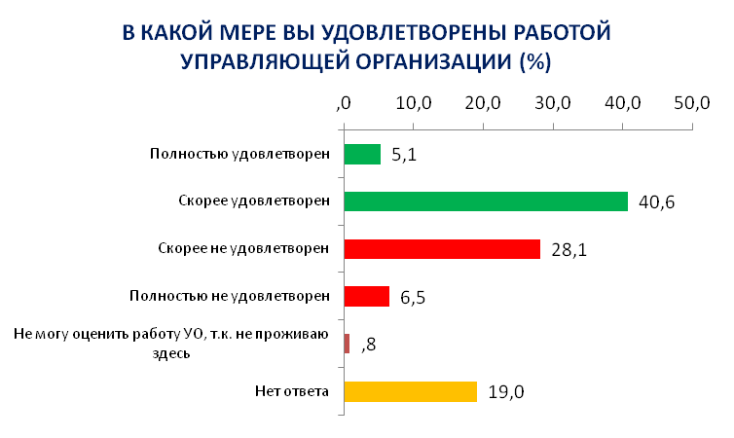
Удовлетворенность работой
управляющей организации
Электроснабжение
Теплоснабжение
Газоснабжение
3

Slide 4
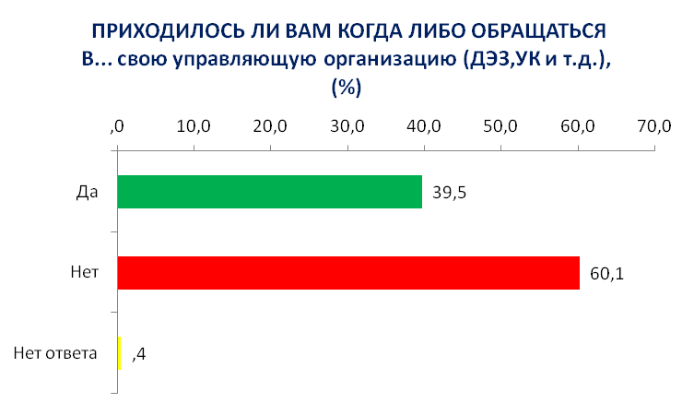
Удовлетворенность работой
управляющей организации
Электроснабжение
Теплоснабжение
Газоснабжение
4

Slide 5
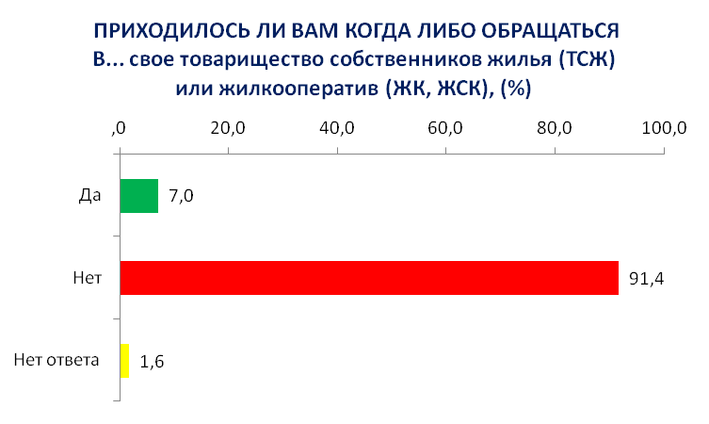
Удовлетворенность работой
управляющей организации
Электроснабжение
Теплоснабжение
Газоснабжение
5

Slide 6
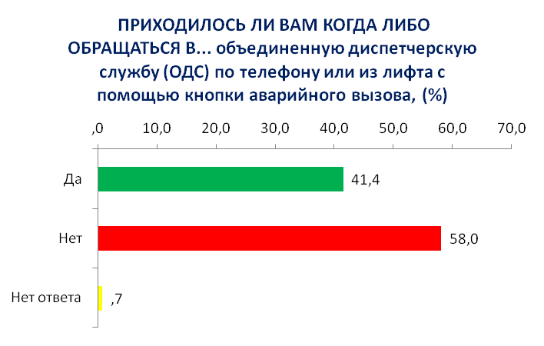
Удовлетворенность работой
управляющей организации
Электроснабжение
Теплоснабжение
Газоснабжение
6

Slide 7
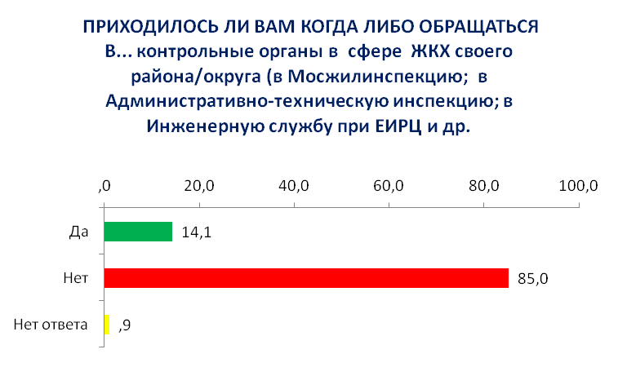
Удовлетворенность работой
управляющей организации
Электроснабжение
Теплоснабжение
Газоснабжение
7

Slide 8
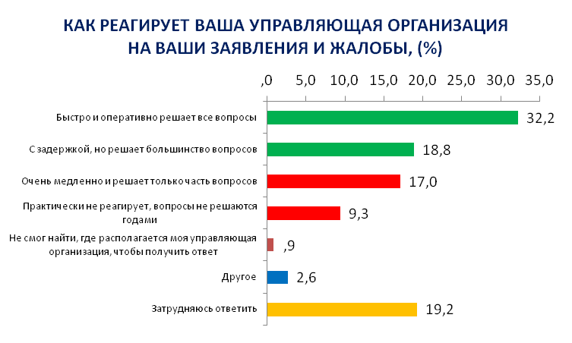
Взаимоотношение жильцов и
управляющей организации
Электроснабжение
Теплоснабжение
Газоснабжение
8

Slide 9
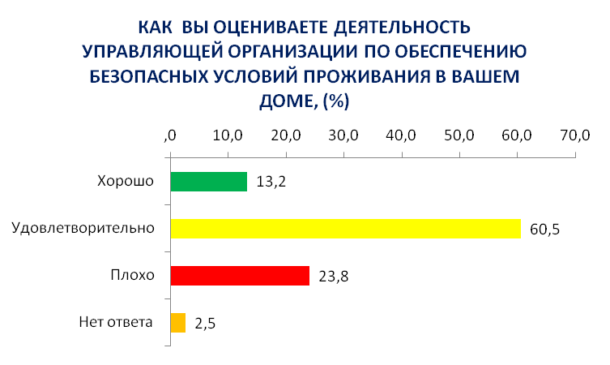
Оценка жильцами работы
своей управляющей организации
Электроснабжение
Теплоснабжение
Газоснабжение
9

Slide 10
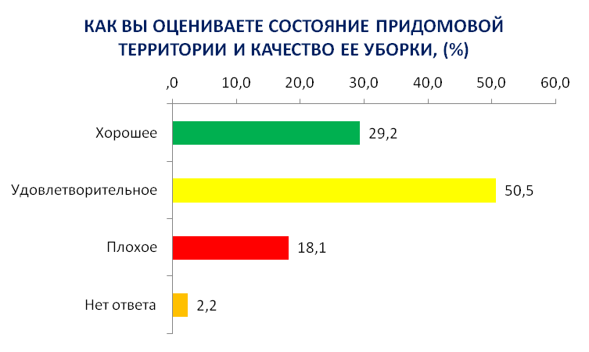
Оценка жильцами работы
своей управляющей организации
Электроснабжение
Теплоснабжение
Газоснабжение
10

Slide 11
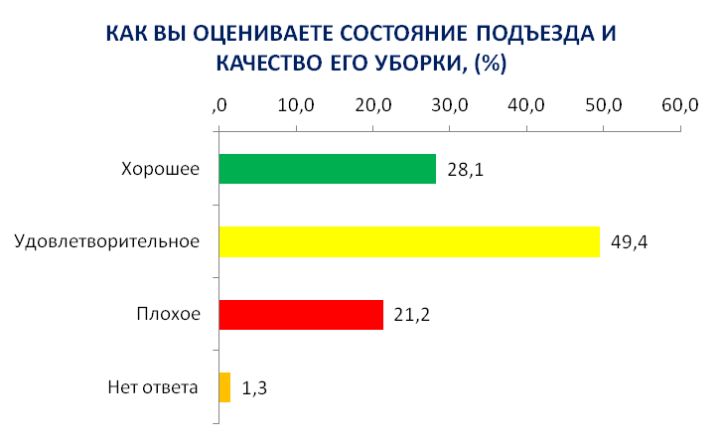
Оценка жильцами работы
своей управляющей организации
Электроснабжение
Теплоснабжение
Газоснабжение
11

Slide 12
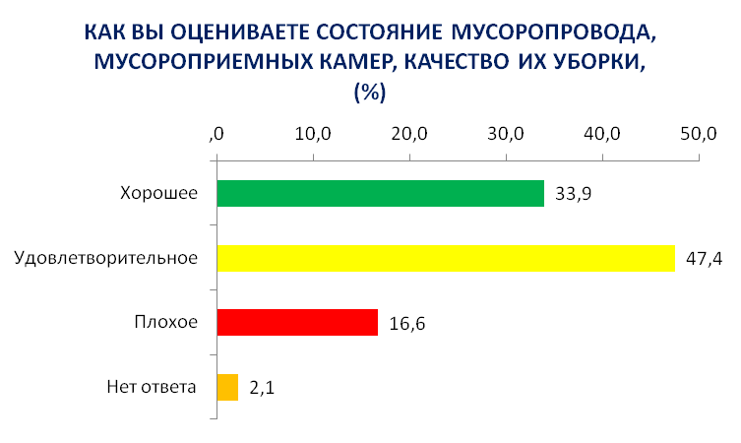
Оценка жильцами работы
своей управляющей организации
Электроснабжение
Теплоснабжение
Газоснабжение
12

Slide 13
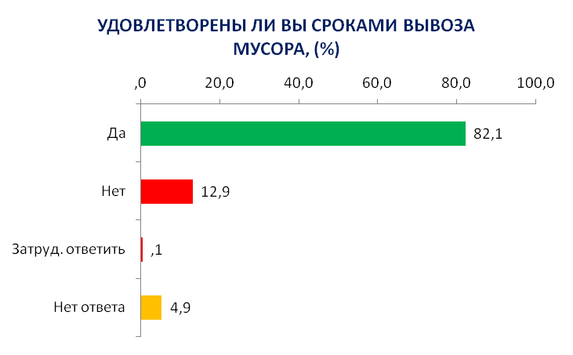
Оценка жильцами работы
своей управляющей организации
Электроснабжение
Теплоснабжение
Газоснабжение
13

Slide 14
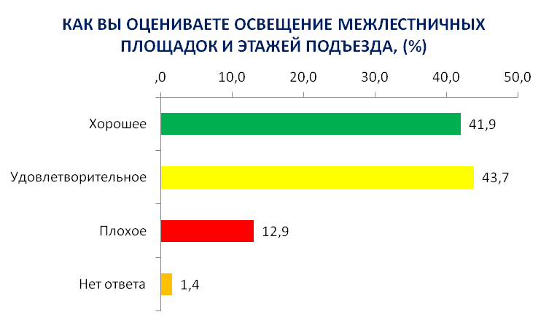
Оценка жильцами работы
своей управляющей организации
Электроснабжение
Теплоснабжение
Газоснабжение
14

Slide 15
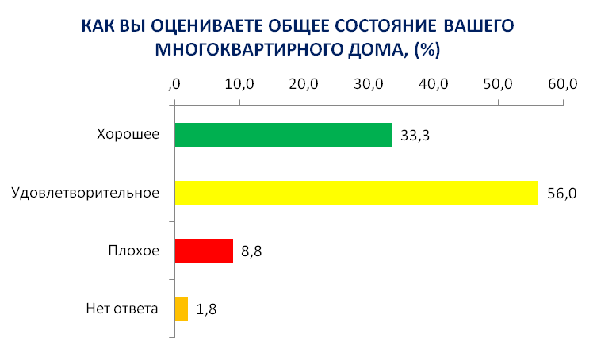
Оценка жильцами работы
своей управляющей организации
Электроснабжение
Теплоснабжение
Газоснабжение
15

Slide 16
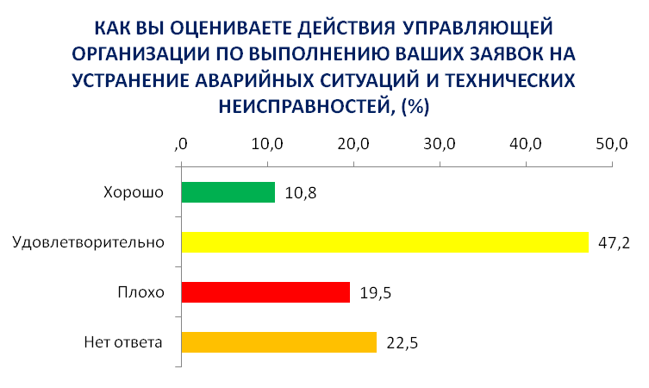
Оценка жильцами работы
своей управляющей организации
Электроснабжение
Теплоснабжение
Газоснабжение
16

Slide 17
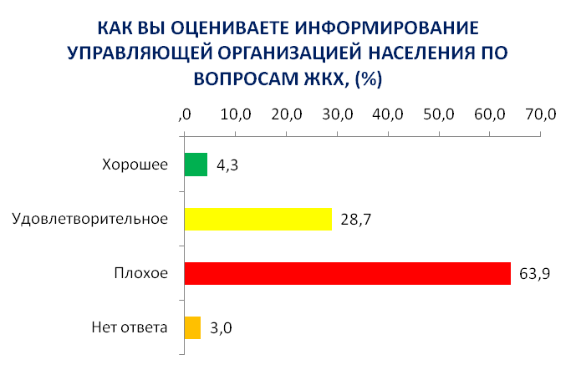
Оценка жильцами работы
своей управляющей организации
Электроснабжение
Теплоснабжение
Газоснабжение
17

Slide 18
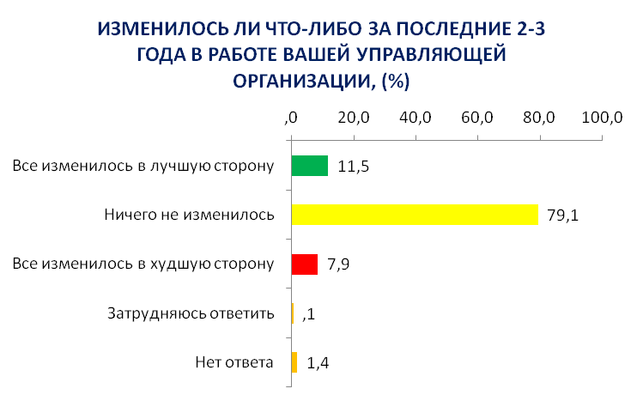
Оценка жильцами работы
своей управляющей организации
Электроснабжение
Теплоснабжение
Газоснабжение
18

Slide 19
Оценка жильцами работы
своей управляющей организации
Электроснабжение
Теплоснабжение
ЧТО БЫ ВЫ ХОТЕЛИ УЗНАТЬ ОБ УПРАВЛЕНИИ МНОГОКВАРТИРНЫМ ДОМОМ
Потребность в информации
Как снизить стоимость услуг | 72,3%
Как улучшить качество услуг | 79,7%
Как избавиться от навязанных услуг | 44,8%
Как поменять управляющую организацию | 34,9%
Как проконтролировать работу управляющей организации | 56,4%
Другое | 2,7%
Всего | 290,9%
* Сумма больше 100%, т.к. несколько вариантов ответов
19

Slide 20
Благодарю за внимание!
2

